Slide 1
Литература 20 века – литература многообразия, противоречий

Slide 2
Исторические события начала 20 века
Русско-японская война 1904-1905-гг.
Первая буржуазно-демократическая революция в 1905 году.
Февральская революция в 1917 году. Начало катастрофы.
Первая мировая война 1914-1919 годов. Война, которая по жестокости и числу жертв, превзошла все предыдущие войны.
Октябрьская революция 1917 года. Страна рухнула в пропасть, прервались вековые традиции.
Гражданская война 1918-1921 годов. Война, открывающая одну из самых кровавых страниц российской истории.

Slide 3
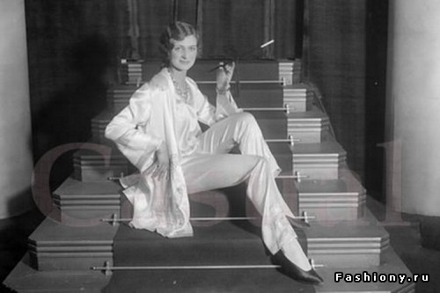
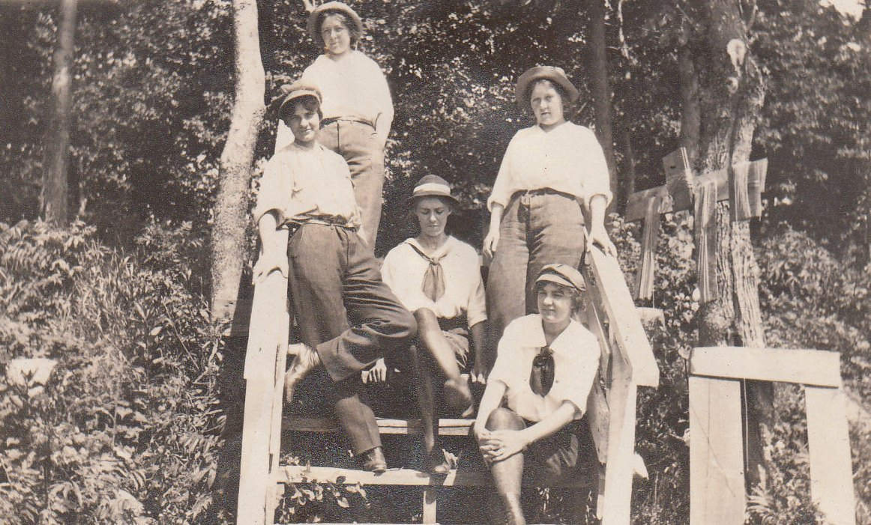
Журналистика начала 20 века
“ В нашем отечестве внимание общества раскололось на три части и фиксируется на богоискательстве, порнографии и атлетической борьбе”,- писал в 1909г. Журналист А.Яблоновский.

Slide 4
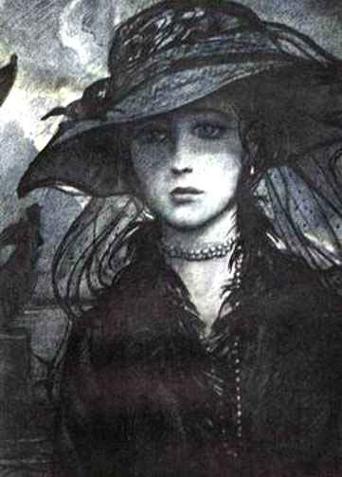
А. Блок «Незнакомка»
И каждый вечер, в час назначенный,
(Иль это только снится мне?)
Девичий стан, шелками схваченный,
В туманном движется окне.
И медленно, пройдя меж пьяными,
Всегда без спутников, одна,
Дыша духами и туманами,
Она садится у окна.
И веют древними поверьямиЕе упругие шелка,
И шляпа с траурными перьями,
И в кольцах узкая рука.
И странной близостью закованный,
Смотрю за темную вуаль,
И вижу берег очарованный
И очарованную даль.

Slide 5
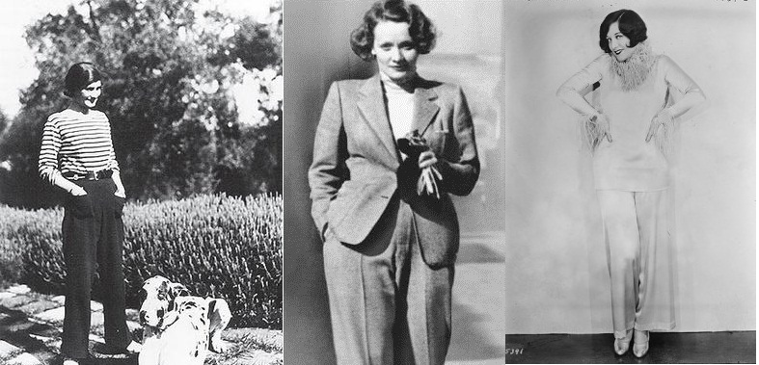
«Мода идёт на войну…» Коко Шанель

Slide 6
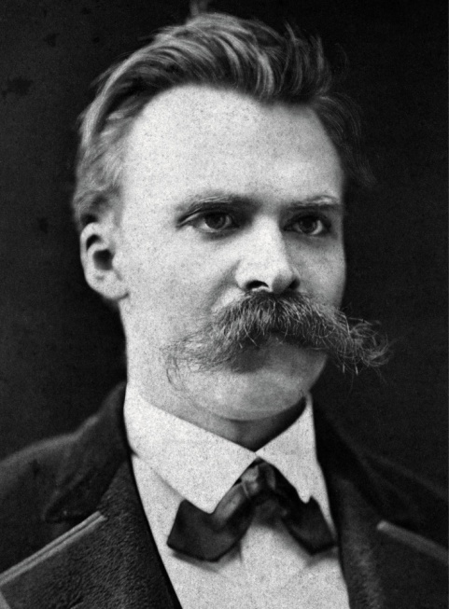
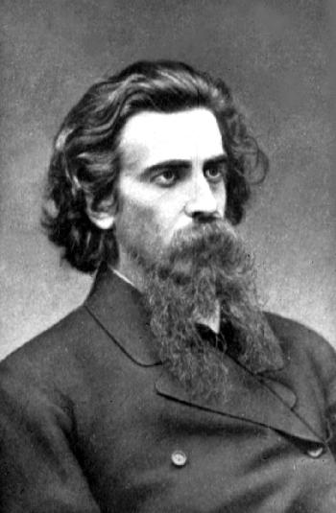
Философия начала 20 века
Фридрих Ницше – немецкий философ
Владимир Соловьёв – русский философ
“идеи Ницше – это единственное, с чем надо считаться как с глубокой опасностью, грозящей религиозной культуре”. По Соловьёву, истинная цель исторического процесса состоит в том, чтобы каждый стал подобным Христу, т.е. Богочеловеком.
Противник христианства с его “рабской моралью”, Ницше выдвинул идею “сверхчеловека”: “Бог умер! На смену ему пришел сверхчеловек!”

Slide 7
Модернизм на рубеже веков
“Модернизм” (от французского слова moderne – “современный”).
«Серебряный век». Поэзия стала полновластной царицей нового времени. По аналогии с золотым веком русской литературы Н.Бердяев назвал этот период “серебряным веком” русской поэзии. Русская поэзия переживает свое второе рождение, свой – Ренессанс!
Символистам присвоили кличку “декаденты” (“упадочники”).
Д.С.МережковскийК.Д.Бальмонт В.Я.Брюсов
Ф.Сологуб З.Н.Гиппиус И.Ф.Анненский
М.А.Волошин.

Slide 8
Валерий Брюсов
Ночью
Дремлет Москва, словно самка спящего страуса,
Грязные крылья по темной почве раскинуты,
Кругло-тяжелые веки безжизненно сдвинуты,
Тянется шея - беззвучная, черная Яуза.
Чуешь себя в африканской пустыне на роздыхе.
Чу! что за шум? не летят ли арабские всадники?
Нет! качая грузными крыльями в воздухе,
То приближаются хищные птицы - стервятники.
Падали запах знаком крылатым разбойникам,
Грозен голос близкого к жизни возмездия.
Встанешь, глядишь... а они все кружат над покойником,
В небе ж тропическом ярко сверкают созвездия.

Slide 9
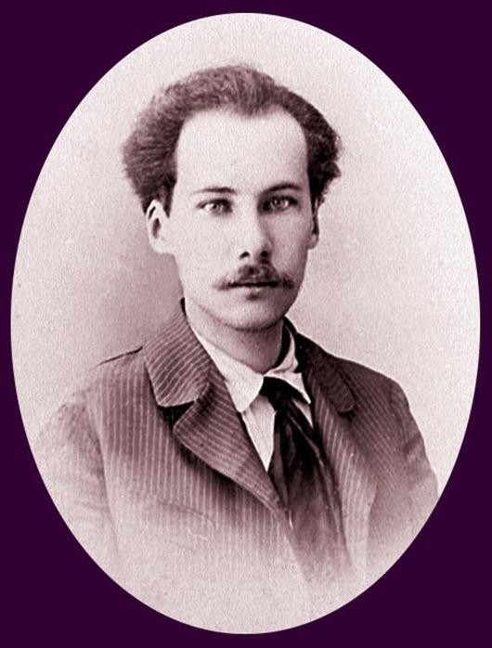
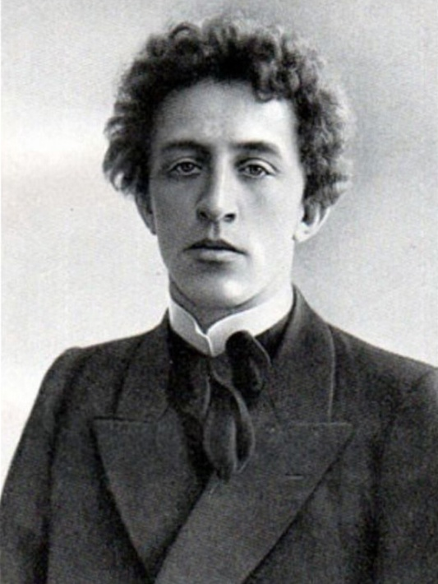
Младосимволисты. Петербург, начало 1900-ых годов.
Андрей Белый
Вячеслав Иванов
Александр Блок
Петербургский символизм не казался столь вызывающим, как московский. И символы были прозрачнее, и язык традиционнее, и “упадничество” не возводилось в доблесть. К началу XX в. даже предельно суровые критики должны были признать: символизм, сформировав величайшую культуру стиха, научил поэтов с равной уверенностью пользоваться старыми, классическими формами, внутренними созвучиями.
Считается, что к 1910 году символизм исчерпал себя.

Slide 10
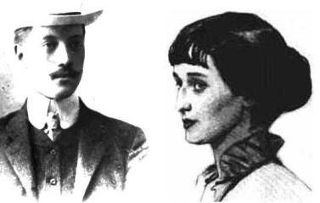
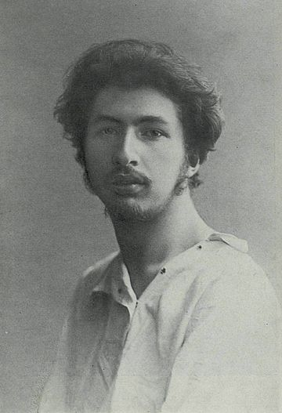
Акмеизм
Н. Гумилёв
А. Ахматова
С. Городецкий
19 декабря 1912 г. была впервые публично оглашена программа акмеизма.
Этимологически слово восходит к греч. “акмэ” - “высшая степень, расцвет”, или, как уточняет Гумилев, “расцвет всех духовных и физических сил”. Понятия зримого, осязаемого мира, культ конкретности, прославление вещи и ее имени – слово – вот в чем был акмеизм, и на этих принципах строилась акмеистическая поэтика.

Slide 11
А. Ахматова
Бессонница
Где-то кошки жалобно мяукают,
Звук шагов я издали ловлю...
Хорошо твои слова баюкают:
Третий месяц я от них не сплю.
Ты опять, опять со мной, бессонница!
Неподвижный лик твой узнаю.
Что, красавица, что, беззаконница,
Разве плохо я тебе пою?
Окна тканью белою завершены,
Полумрак струится голубой...
Или дальней вестью мы утешены?
Отчего мне так легко с тобой?
1912

Slide 12
Футуризм
Они не принимали буржуазно – дворянского искусства, выступали против символизма и акмеизма и ставили своей задачей совершить “революцию в искусстве”. Но бунт футуристов против буржуазно – дворянской культуры был несостоятельным: они выступали за аполитичное, “свободное искусство”
Д. Бурлюк
В.Хлебниов
А. Крученых,
В. Каменский
В. Маяковский
“Пощечина общественному вкусу”, вышедшая в свет в 1912г.

Slide 13
В. Хлебников
ЗАКЛЯТИЕ СМЕХОМ
О, рассмейтесь, смехачи! О, засмейтесь, смехачи! Что смеются смехами, что смеянствуют смеяльно, О, засмейтесь усмеяльно! О, рассмешищ надсмеяльных - смех усмейных смехачей! О, иссмейся рассмеяльно, смех надсмейных смеячей! Смейево, смейево! Усмей, осмей, смешики, смешики! Смеюнчики, смеюнчики. О, рассмейтесь, смехачи! О, засмейтесь, смехачи!
<1908-1909>

Slide 14
Для мира Россия стала символом революции, в стране происходили глобальные перемены, гибель устоявшихся за века духовных ценностей и идеалов. Но за этой болью стоит и восторг Возрождения русской поэзии, новая жизнь, новые образы, новые имена – они вошли в сокровищницу русской и мировой литературы.

